Slide 1
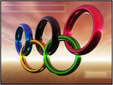
МУНИЦИПАЛЬНОЕ ОБРАЗОВАТЕЛЬНОЕ УЧРЕЖДЕНИЕ СРЕДНЯЯ ОБЩЕОБРАЗОВАТЕЛЬНАЯ ШКОЛА № 20 С УГЛУБЛЕННЫМ ИЗУЧЕНИЕМ ОТДЕЛЬНЫХ ПРЕДМЕТОВ КРАСНООКТЯБРЬСКОГО РАЙОНА г. ВОЛГОГРАДА
ОЛИМПИЙСКИЕ ИГРЫ
Обучающиеся 8 Б класса: Андреева В. Варнавская А., Пертая И., Ратушняк А., Савченко Д., Самарский И., Сдвижкова А.,
Учитель Крицкая С.П.

Slide 2
LES JEUX OLYMPIQUES
1. Les Jeux de L’Antiquité.
2. Pierre de Coubertin.
3. La devise et le drapeau.
4. La flamme olympique.
5. Les Jeux d’ aujourd’hui.
6. Les Jeux paralympiques.
7. Les Jeux de la jeunesse.
8. Les Jeux de 2014.

Slide 3
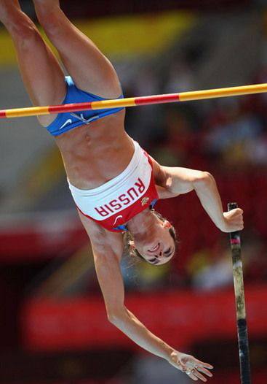
Les Jeux Olympiques sont un événement international, regroupant les sports d’été et d’hiver, auquel des milliers d’athlètes participent.
Les Jeux se tiennent tous les quatre ans, les années paires, en alternant Jeux Olуmpiques d’été et Jeux Olympiques d’hiver.

Slide 4
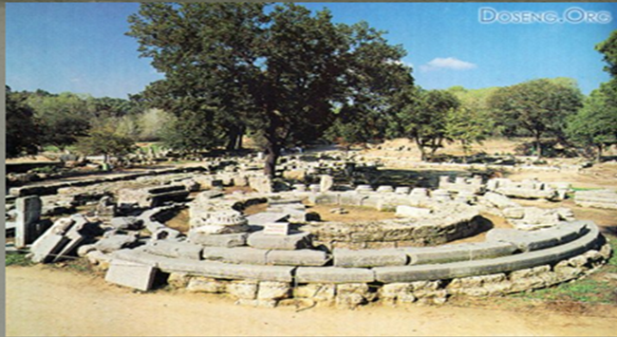
Les Jeux d’antiquité
Les Jeux d’antiquité

Slide 5
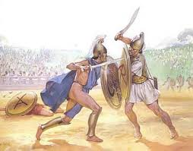
De nombreuses légendes entourent l’origine des Jeux olympique antiques. L’une raconte qu’Hercule construit le stade olympique en l’honneur de son père Zeus, après avoir accompli ses douze travaux. Il aurait également défini la longeur du stade olympique en l’arpentant avec la longueur de son pied en avançant de 600 pas.

Slide 6
Les premiers Jeux olympiques sont réputés pour avoir pris place en 776 av.J.-C. sur l’initiative d’Iphitos, roi d’Élide. Cette année marque le début du calendrier olympique,selon lequel les années sont regrouppées en olympiades.

Slide 7
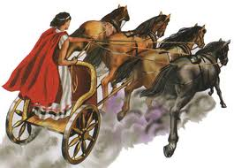
- des épreuves athlétiques dite de gymnastiques :
course à pied sur plusieurs distances, lancer du disque,
saut en longueur,
lancer du javelot,
pentathlon, lutte.
Le programme des compétitions comprend
- des épreuves hippiques:
chars à deux ou quatre chevaux

Slide 8
Jours de célébrations des Jeux olympiques – des jours de paix dans le monde. Pour les Grecs anciens jeux étaient un instruments de paix, de faciliter les négotiations entre les villes pour promouvoir la compréhension et la communication entre les pays.

Slide 9
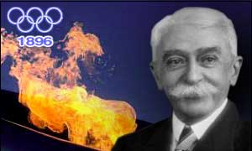
Les Jeux ont été rénovés par le baron Pierre de Coubertin en 1894 lorsqu’il a fondé le Comité Internationale Olympique (CIO). En 1894 il s’est adressé au Congrès Athlétique International en attirant l’attention sur l’importance du sport dans la vie des gens.

Slide 10
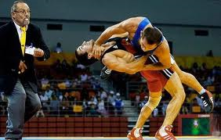
Coubertin a choisi
Une devise:
« Citius,altius,fortius »
« Plus vite,plus haut, plus fort »

Slide 11
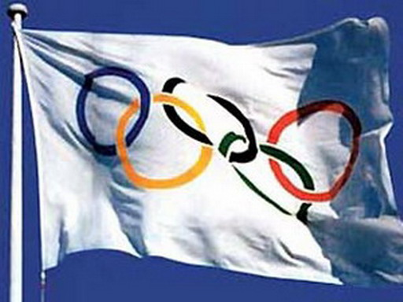
Le drapeau olympique
C’est un drapeau blanc avec cinq anneaux entrelacés, symbolisant l’unité des athlètes du monde entier.

Slide 12
La flamme olympique
Une immense flamme brûle à Olympie. Tous les quatre ans, elle est portée par des relayeurs depuis Olympie jusqu’à la ville qui organise les jeux. Elle arrive toujours juste au moment de la cérémonie d’ouverture.

Slide 13
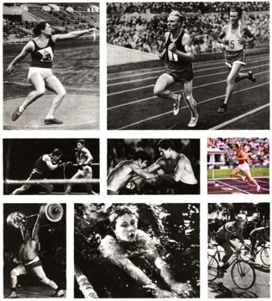
Les premiers Jeux Olympiques modernes ont eu lieu en 1896 à Athènes pour souligner la succession des traditions.
241 athlètes de 14 nations ont pris part à ces Jeux.

Slide 14
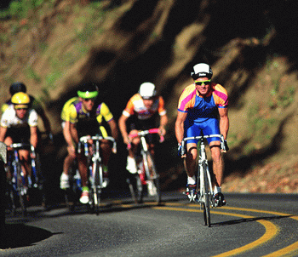
Plus de 13 000 athlètes concourent pendant les Jeux olympiques d’été et d’hiver, dans 33 sports différents et près de 400 compétions.

Slide 15
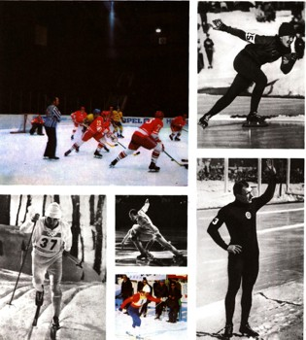
Contrairement aux Jeux antiques, le programme olympique moderne est beaucoup moins stable. Chaque édition des jeux apporte ainsi son lot de nouveautés, nouvelles disciplines et nouvelles catégories.

Slide 16
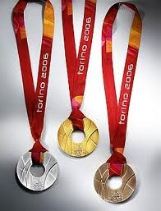
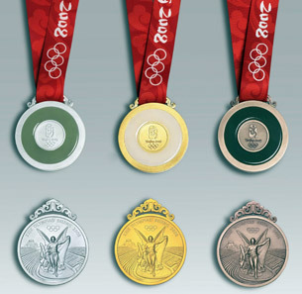
Les médailles olympiques

Slide 17
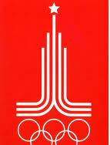
La Russie a adéré au mouvement olympique en 1952. Dès ce temps-là elle a gagné beaucoup de médailles d’or, d’ argent et de bronze.
En 1980 Moscou a été la capitale des XXIIe Jeux Olimpiques.

Slide 18
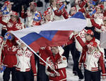
Maintenant 200 délégations représentent les pays du monde.
C’est désormais l’un des événement les plus médiatisés.
Les villes hôtes profitent en effet des Jeux pour s’équiper en transports en commun et autres équipements sportifs, notamment.
A titre d’exemple, le budjet estimé des Jeux de Londre en 2012 est de 9 milliards de livres sterling.

Slide 19
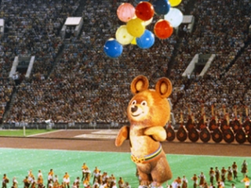
Les jeux sont équipés de la dernière technologie – les résultats de l’ordinateur et la caméra suivante, maintenant déterminé a quelques millièmes de segonde,les athlètes et leurs résultats dépendent en grande partie de l’équipemant technique.

Slide 20
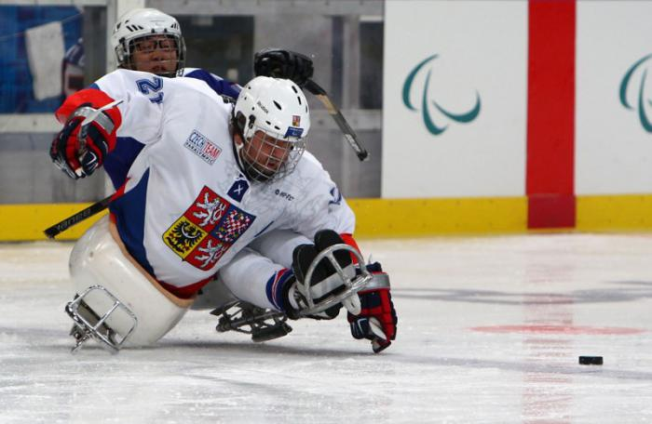
Jeux paralympiques
Aux Jeux olympiques d’été de 1960 à Rome, Guttman réunit 400 athlètes pour concourir dans les « jeux olympiques parallèles » et devinrent les premiers Jeux paralympiques.

Slide 21
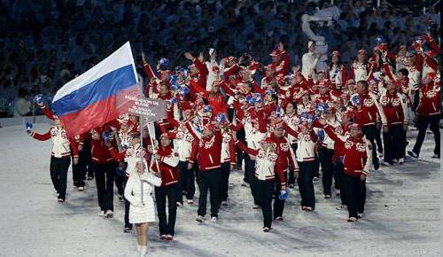
Jeux olympiques de la jeunesse
A partit de 2010, les Jeux olympiques accueillent les Jeux olympiques de la jeunesse (JOJ), où les athlètes ont entre 14 et 18 ans. Les JOJ sont créés par Jacques Rogge, président du CIO, en 2001.
Ces jeux durent moins longtemps que les Jeux traditionnels.

Slide 22
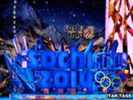
En 2014 notre pays recevra les Jeux Olympiques d’hiver à Sochi.

Slide 23
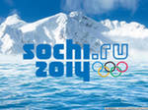
Les talismans des Jeux représentent les pays, les moeurs, la nature. Les talismans de Sochi 2014 sont le lapin, l’ours blanc et le léopard.
Ils symbolisent les principes olympiques: l’amitié, la bonne lutte, l’aspiration pour la perfection.
Soyez les bienvenus!

